Slide 1
Transformada de Laplace mediante definición M.Sc. Norberto Oviedo Ugalde

Slide 2
Considere que la transformada de Laplace de f(t) es F(s). Aplique
la definición de la transformada de Laplace a la función:
donde a, b son constantes positivas, para concluir que su transformada es igual a:
g(t)= $\left\{\begin{aligned}f\left(at−b\right) si t> \frac{b}{a} \\ 0 si 0<t<\frac{b}{a}\end{aligned}\right.$
1
$$G\left(s\right)=\frac{1}{a}e^{−\frac{b s }{a}}F\left(\frac{s}{a}\right)$$
2

Slide 3
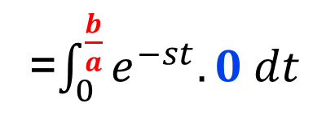
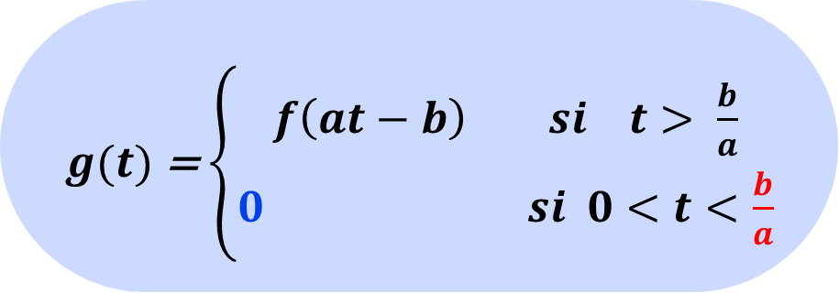
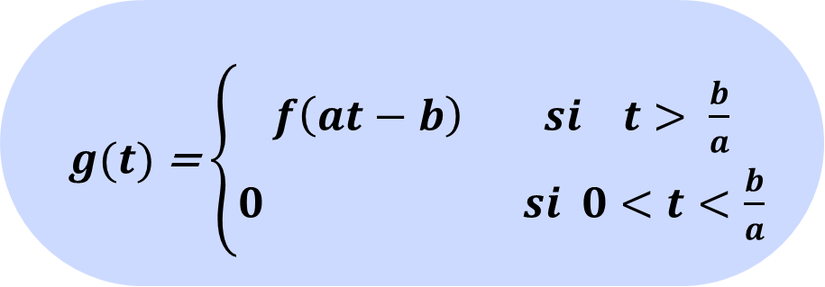
$g(t)$= $\left\{\begin{aligned}f\left(at−b\right) si t> \frac{b}{a} \\ 0 si 0<t<\frac{b}{a}\end{aligned}\right.$
$g(t)$= $\left\{\begin{aligned}f\left(at−b\right) si t> \frac{b}{a} \\ 0 si 0<t<\frac{b}{a}\end{aligned}\right.$
1
1
$\text{L}\left\{g(t)\right\}=\int_{0}^{∞}{e^{−st}g\left(t\right)dt}$
=$\int_{0}^{\frac{b}{a}}{e^{−st}. 0 dt}$
+ $\int_{\frac{b}{a}}^{∞}{e^{−st}f\left(at−b\right)dt}$
$$\int_{\frac{b}{a}}^{∞}{e^{−st}f\left(at−b\right)dt}$$
2
$\text{=}\int_{\frac{b}{a}}^{∞}{e^{−st}f\left(at−b\right)dt}$

Slide 4

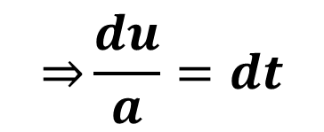
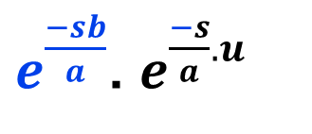


$$\int_{\frac{b}{a}}^{∞}{e^{−st}f\left(at−b\right)dt}$$
2
$$\underset{⇒}{}du=a.dt$$
$$\underset{⇒}{}\frac{du}{a}=dt$$
$u=at−b$
t $\overset{→}{}\frac{b}{a}\overset{⇒}{}u\overset{→}{}0$
t $\overset{→}{}\frac{b}{a}\overset{⇒}{}u\overset{→}{}0$
t $\overset{→}{}∞\overset{⇒}{}u\overset{→}{}∞$
t $\overset{→}{}∞\overset{⇒}{}u\overset{→}{}∞$
Luego, al sustituir en 2, se llega a que:
$e^{\frac{−sb}{a}}$. $e^{\frac{−s}{a}.u}$
$$\frac{e^{−s\frac{b}{a}}}{a}$$
$$\int_{0}^{∞}{e^{\frac{−s}{a}.u}f\left(u\right)du}$$
$$\int_{\frac{b}{a}}^{∞}{e^{−st}f\left(at−b\right)dt}$$
$$\int_{0}^{∞}{e^{−s(\frac{u+b}{a})}f\left(u\right)\frac{du}{a}}$$
$$\int_{0}^{∞}{e^{\frac{−s}{a}.u}f\left(u\right)du}$$
=
=
$$\frac{e^{−s\frac{b}{a}}}{a}$$
$\frac{1}{a}e^{−\frac{b s }{a}}F\left(\frac{s}{a}\right)$ $=G\left(s\right)$
=
$$F\left(\frac{s}{a}\right)$$

Slide 5
Vicerrectoría de Docencia
CEDA-TEC Digital
Proyecto de Virtualización 2018
Ecuaciones Diferenciales
M.Sc. Norberto Oviedo Ugalde - Profesor
Ing. Luis Carlos Guzmán Arias - Coordinador de Diseño

